Slide 1
实验演示 微博文本分析

Slide 2
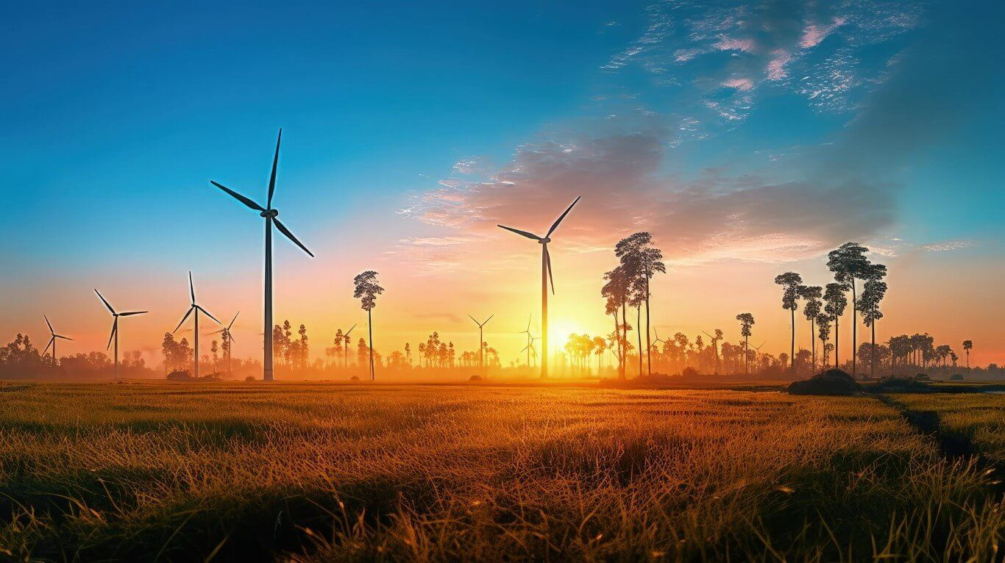


01
前期准备
项目背景以及准备工作
微博文本分析
02
数据预处理
对原始数据进行清洗、分词等
03
词云和热点地图
两个简单的实用分析工具
04
LDA主题分布
实验的重点和难点
Notes:
a81c70db-d05a-4085-b2cf-30c098797a66.source.4.zh-Hans

Slide 3
前期准备
/01
项目背景以及准备工作

Slide 4
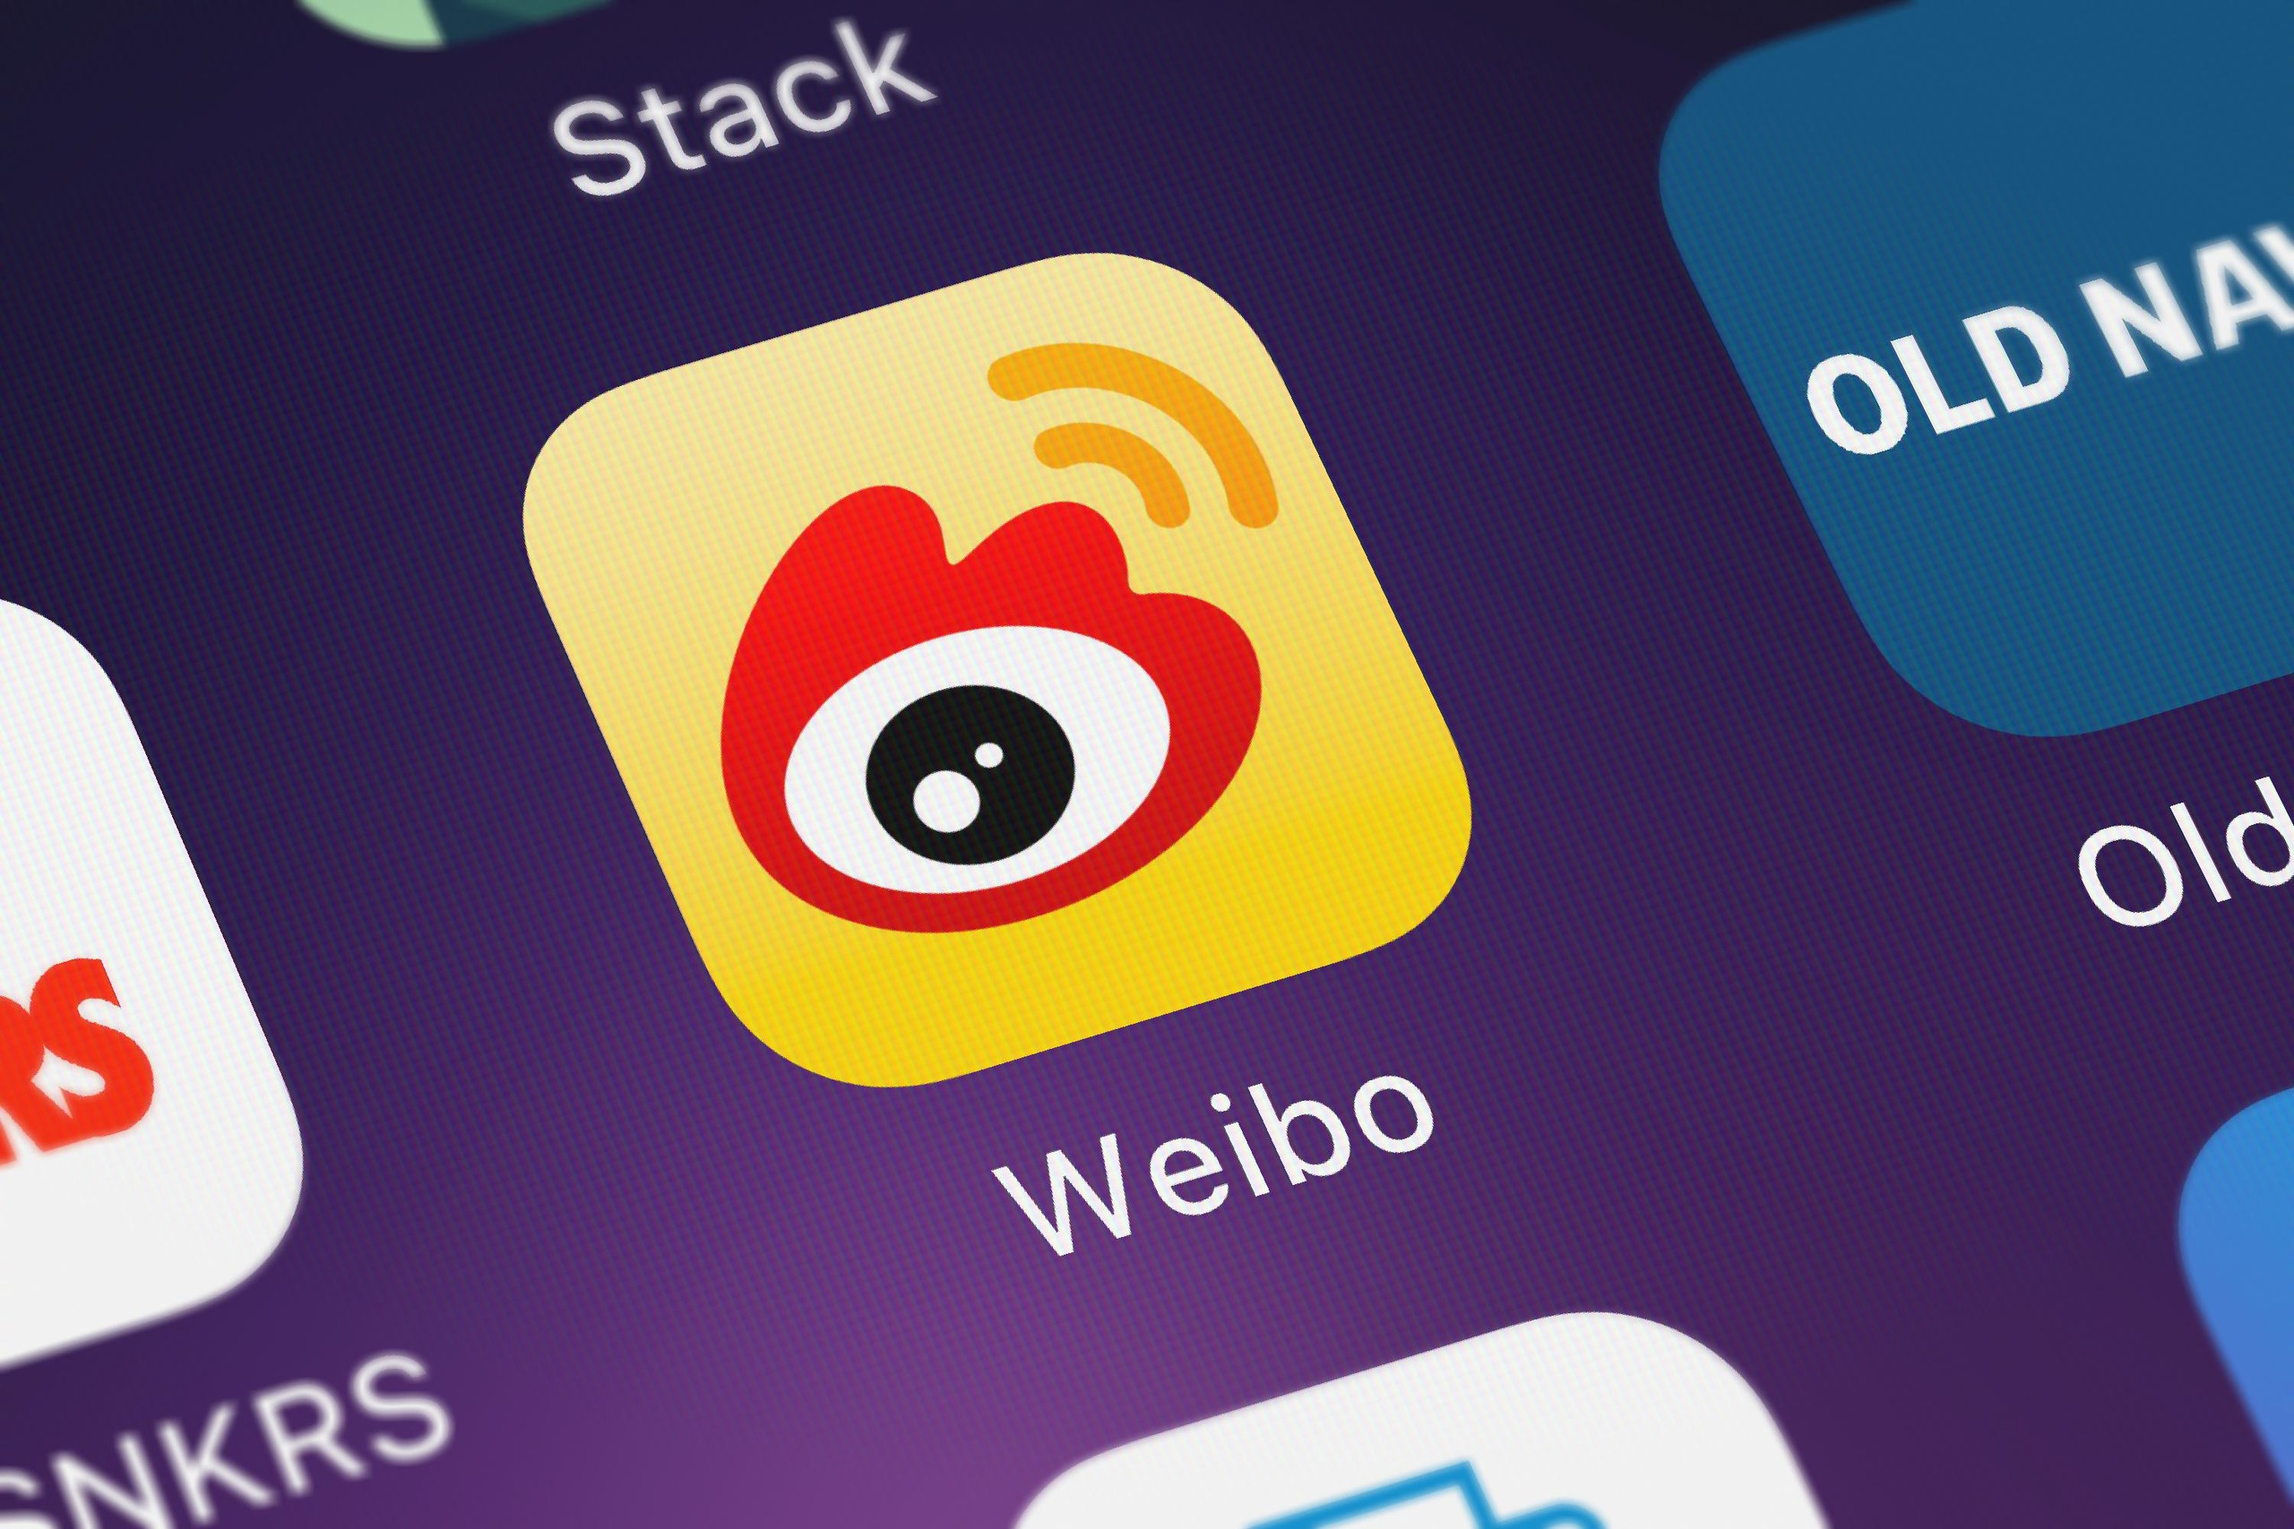
项目背景
对微博内容进行文本分析的价值
微博上存在大量对于社会现象,时政新闻,经济热点等事件的评论.做好这些热点微博评论的情感分析工作,有助于把握社会人群的观点态度,能够更敏感地分辨热点事件在社会当中的影响,同时对管理部门进行舆情监控,制定决策有着重要的参考意义.
本次实验希望通过从数据清洗到分析和可视化的整个流程，让同学们直观地体验一个比较简单的文本分析项目，熟悉数据预处理的工作和分析可视化的三个工具，包括两个比较简单的——词云，热点地图以及一个比较困难的——LDA主题分布。
数据预处理
词云和热点地图
LDA主题分布

Slide 5
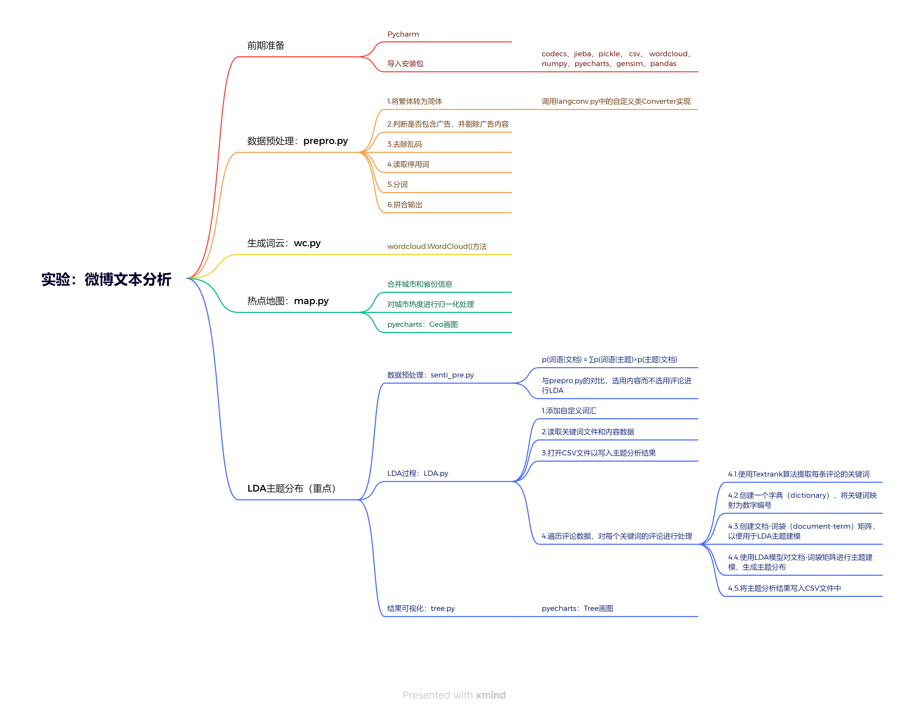
思维导图

Slide 6
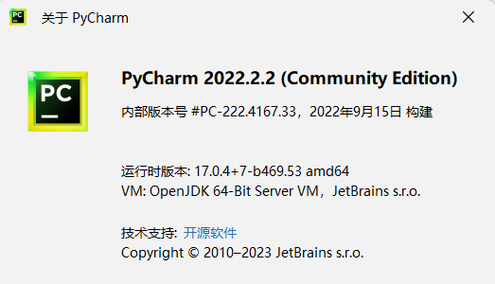
准备工作
Pycharm环境
本次实验在pycharm上运行，参考版本为PyCharm 2022.2.2 (Community Edition)，python的版本是3.10，并不需要额外配置其他环境。
导入函数库
包括codecs、jieba、pickle、 csv、 wordcloud、numpy、pyecharts、gensim、pandas

Slide 7
数据预处理
/02
对原始数据进行清洗、分词等

Slide 8

本实验中数据预处理的步骤
1.将繁体转为简体
2.判断是否包含广告，并剔除广告内容
3.去除乱码
将数据集进行了预处理，输出格式如下：
[
[url1, content1原文, [content1分词],[comment1],...,[comment_n]],
[url2, content2原文, [content2分词],[comment1],...,[comment_m]],
...
]
4.读取停用词
5.分词（jieba）
6.拼合输出

Slide 9
思考：顺序可不可以自由变动
1.将繁体转为简体
2.判断是否包含广告，并剔除广告内容
3.去除乱码
4.读取停用词
5.分词（jieba）
6.拼合输出
需要说明的是上面展示的预处理方法的顺序并不唯一，但按照合理的操作顺序处理，效果很可能更好。比如如果先分词再去除广告，那么广告句子中分出去的一些词语就不能被剔除，从而污染数据。

Slide 10
词云和热点地图
/03
两个简单的实用分析工具

Slide 11
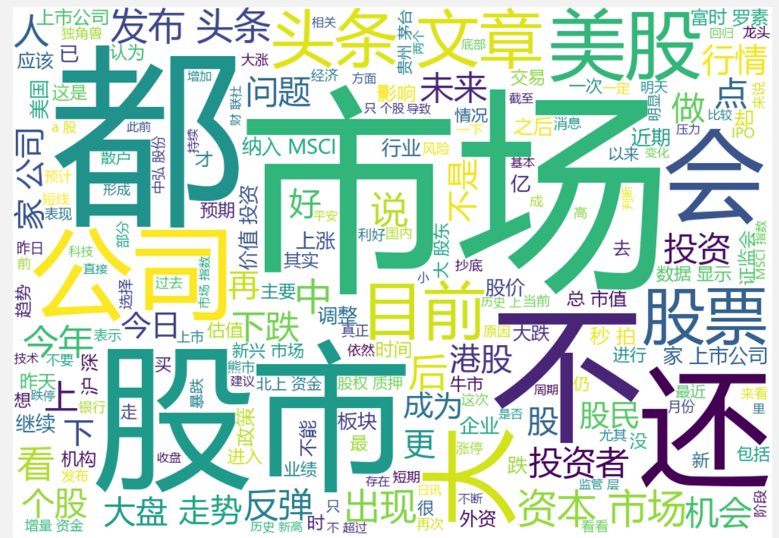
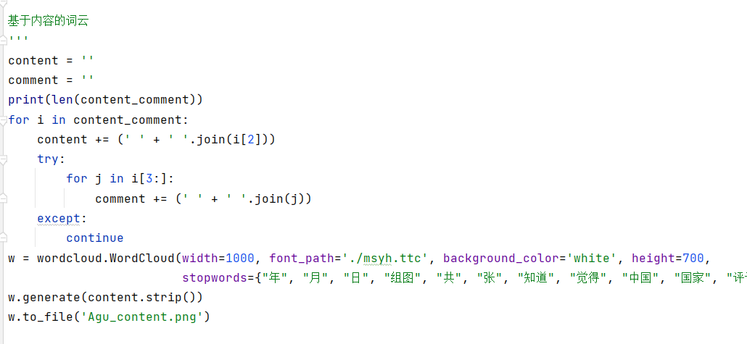
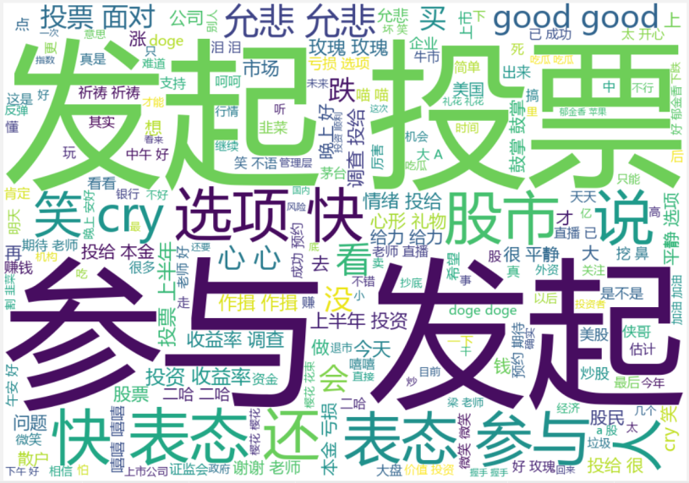
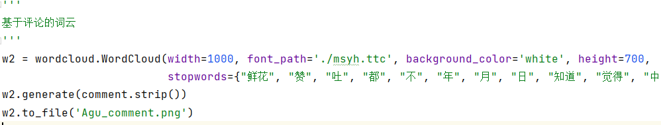
生成词云
对内容生成
对评论生成
掌握wordcloud.WordCloud(),参数包括了词云图的宽、高、字体、背景颜色等外观信息，以及比较重要的停用词，可以根据自己的需求来修改停用词。

Slide 12
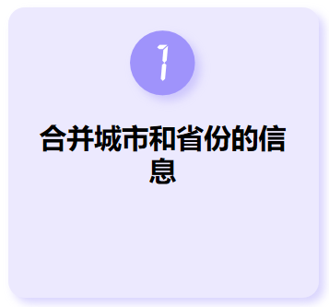
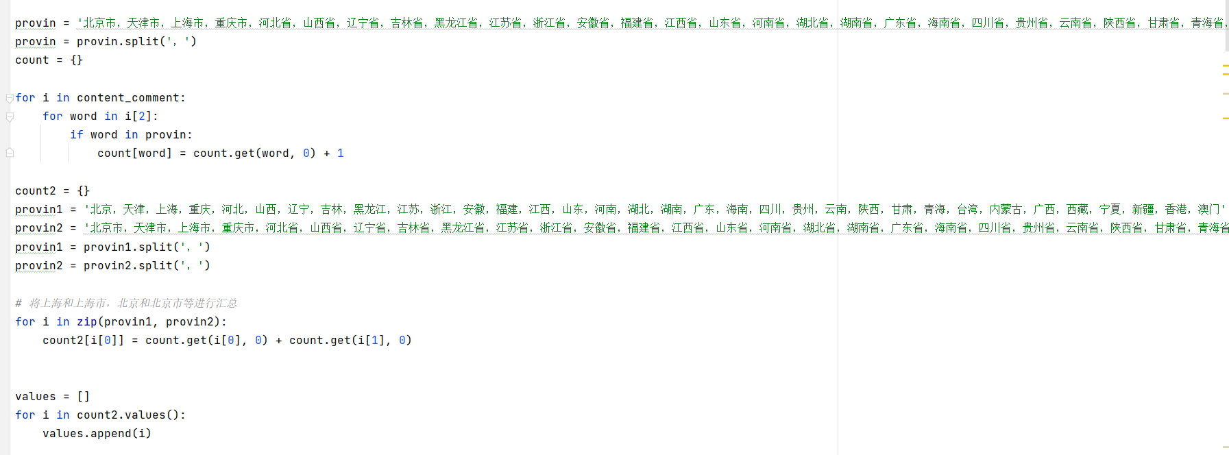
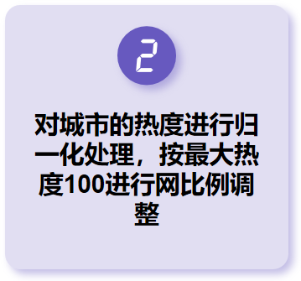
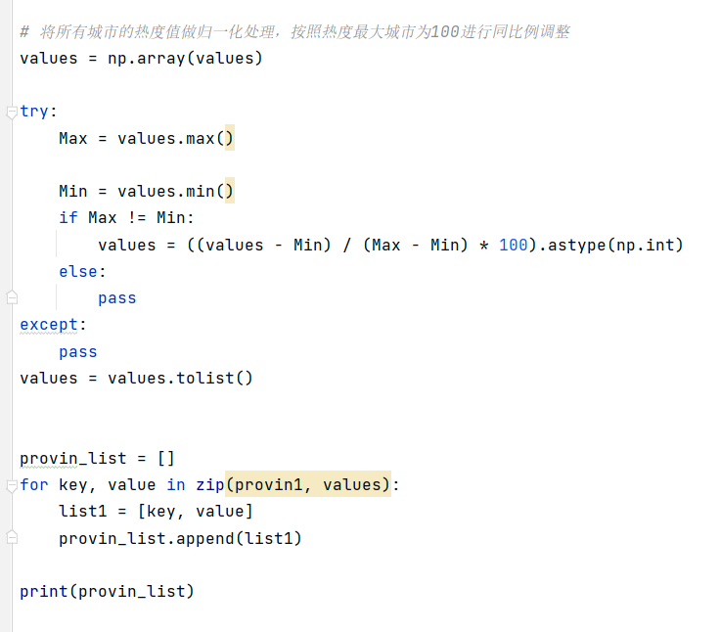
热点地图

Slide 13
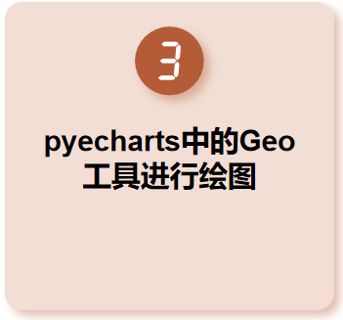
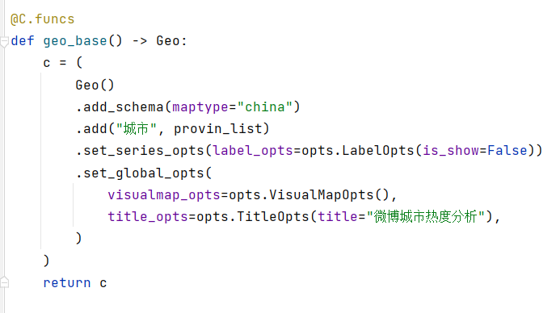
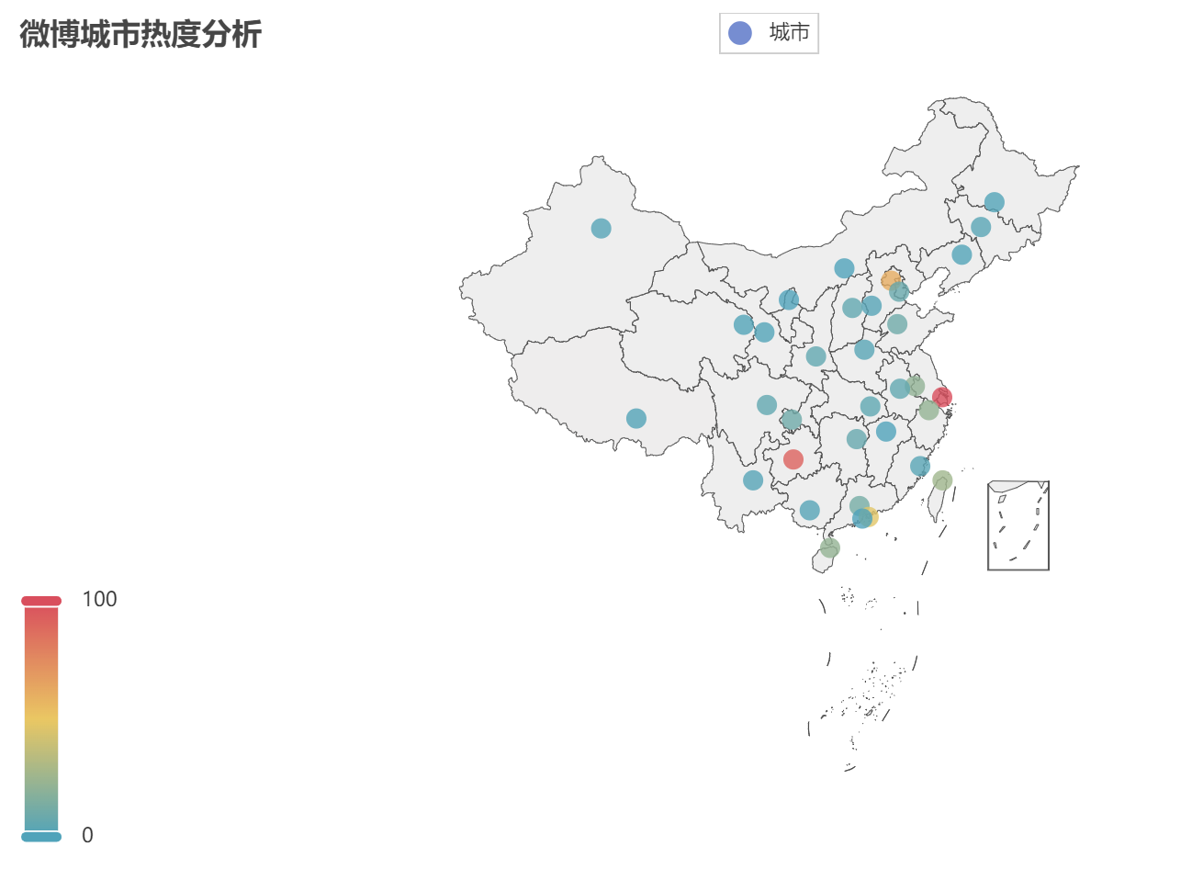
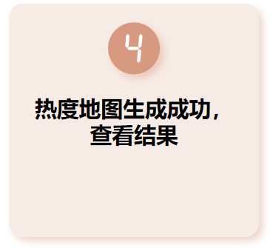
热点地图

Slide 14
LDA主题分布
/04
实验的重点和难点

Slide 15
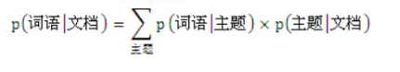
思考：为什么选取内容而不是评论
LDA主题模型主要用于推测文档的主题分布，可以将文档集中每篇文档的主题以概率分布的形式给出根据主题进行主题聚类或文本分类。LDA主题模型不关心文档中单词的顺序，通常使用词袋特征（bag-of-word feature）来代表文档。
LDA的数据预处理方法与先前词云和热点地图的大概相同，也包括了繁体转简体、判断并去除广告、去除乱码、读停用词、分词。区别在于此处只处理了内容content，所以合并输出部分不同。
此处未处理的评论的原因是评论的文本长度很短，不同用户的评论之间逻辑性很弱，使用LDA主题分布的效果并不好。在LDA中，如果我们要生成一篇文档，它里面的每个词语出现的概率为：
看到文章推断其隐藏的主题分布，就是建模的目的。换言之，人类根据文档生成模型写成了各类文章，然后丢给了计算机，相当于计算机看到的是一篇篇已经写好的文章。现在计算机需要根据一篇篇文章中看到的一系列词归纳出当篇文章的主题，进而得出各个主题各自不同的出现概率：主题分布。LDA的对象是一篇文章，而评论并不是一篇严格意义的文章，它可以看作很多很短的文章的集合，所以并不适合处理。

Slide 16
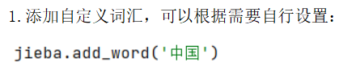
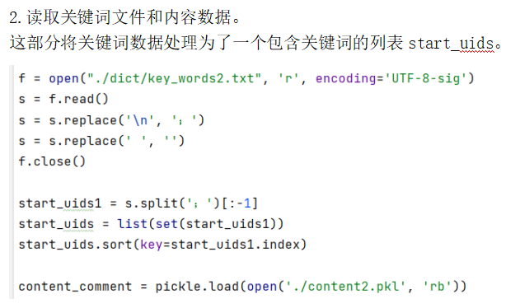
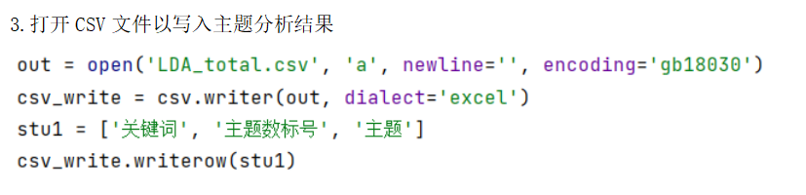
LDA的前序

Slide 17
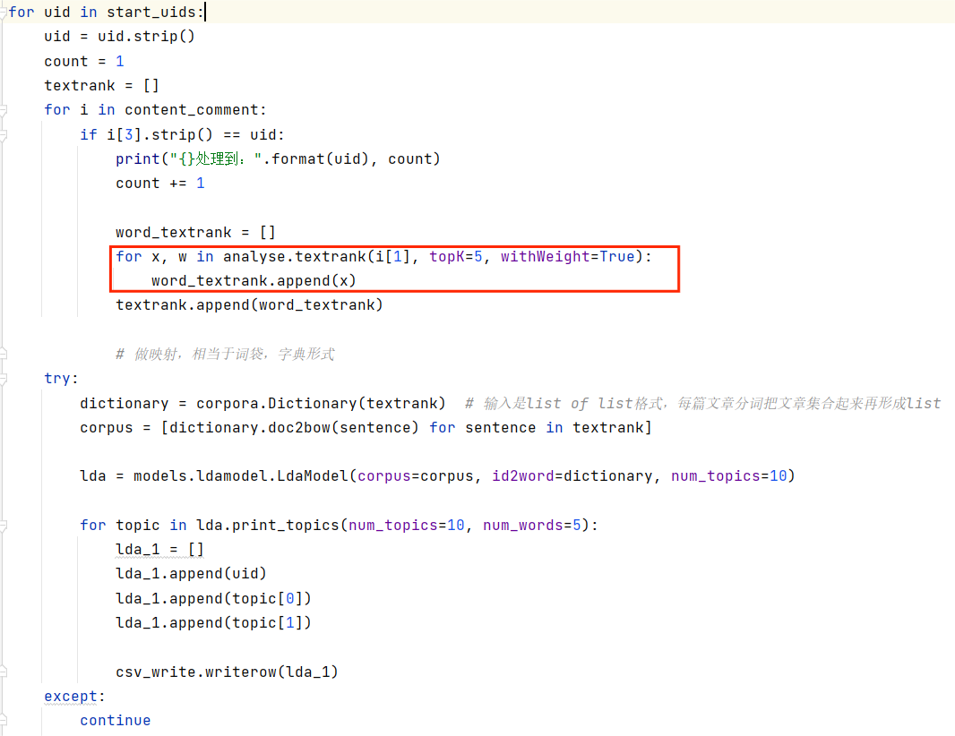
LDA的过程
使用Textrank算法提取每条内容的关键词（前5个，topK参数指定）。
在内层循环中，使用Textrank算法提取每条内容i[1]中的关键词，限定提取前5个关键词，并将这些关键词存储在word_textrank列表中。

Slide 18
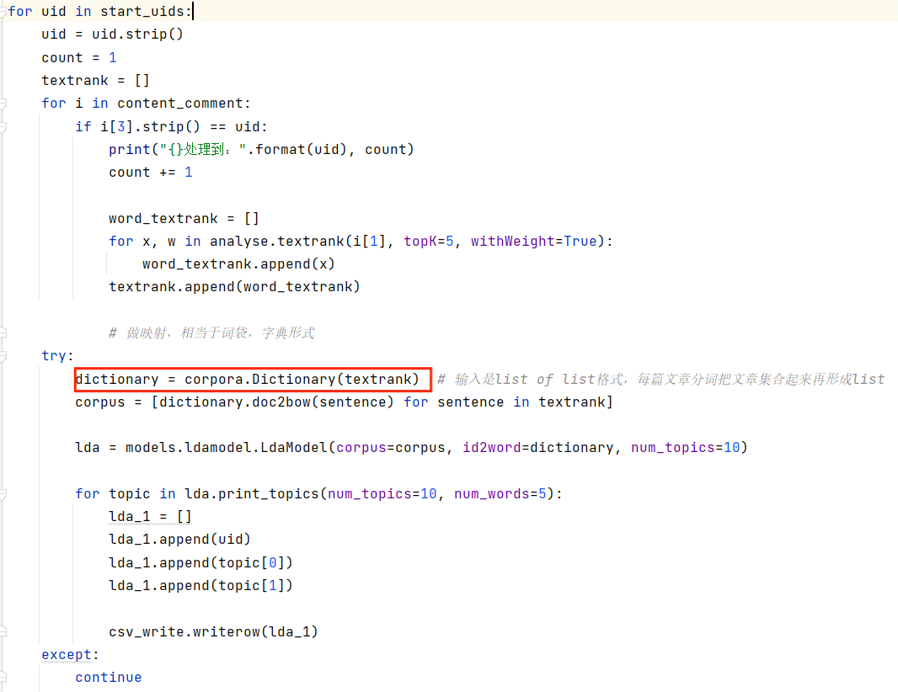
LDA的过程
创建一个字典（dictionary），将关键词映射为数字编号。这行代码创建了一个字典（dictionary）对象，用于将关键词映射为数字编号。textrank是包含关键词列表的列表，这将用于构建文档-词袋矩阵。

Slide 19
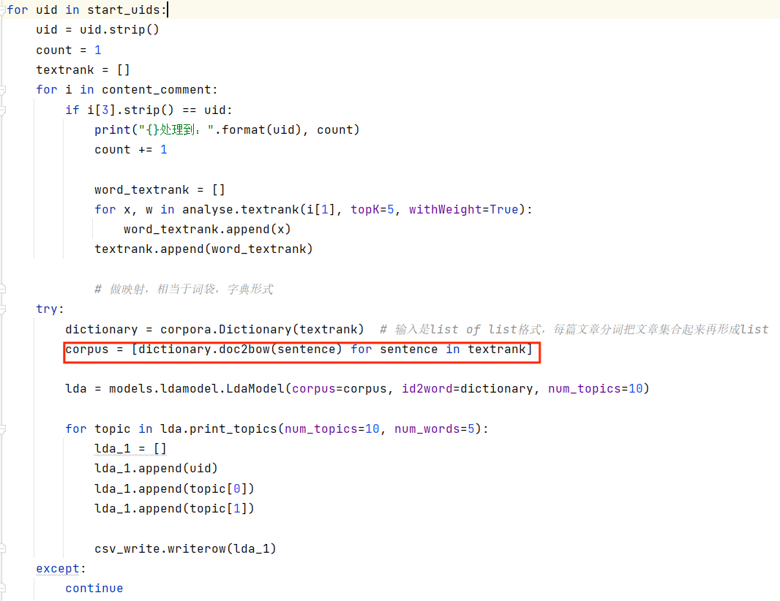
LDA的过程
创建文档-词袋（document-term）矩阵，以便用于LDA主题建模。
在这里，通过dictionary.doc2bow方法，将关键词列表textrank转换为文档-词袋矩阵corpus。该矩阵表示了每个文档中的关键词及其频次，用于后续的LDA主题建模。

Slide 20
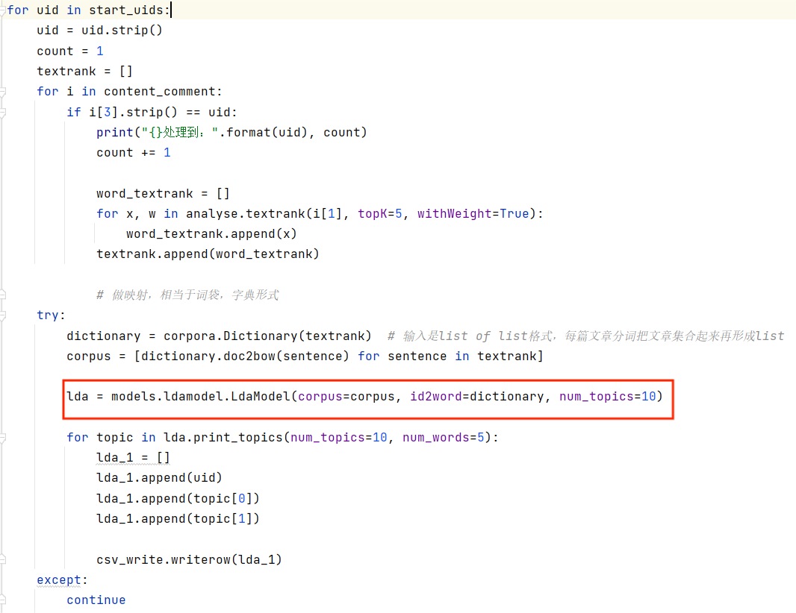
LDA的过程
使用LDA模型对文档-词袋矩阵进行主题建模，生成主题分布。
这行代码使用gensim库中的LDA模型对文档-词袋矩阵进行主题建模。corpus是文档-词袋矩阵，dictionary是词汇映射字典，num_topics指定了主题的数量。LDA模型会生成主题分布，其中包含每个主题的词汇分布。

Slide 21
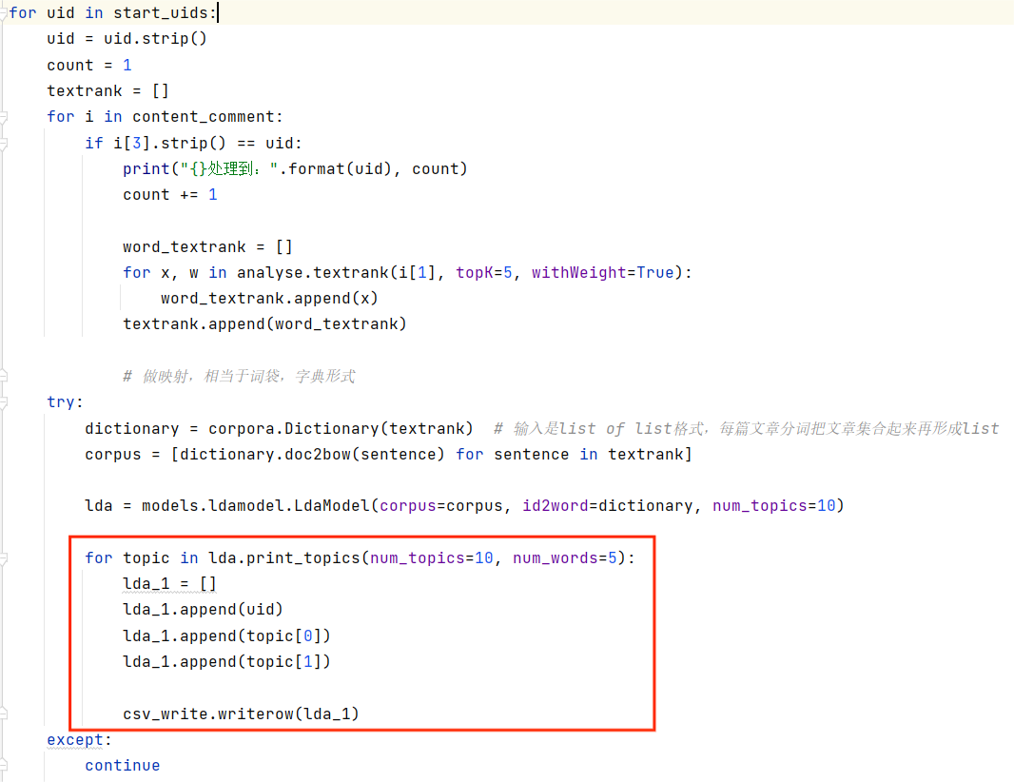
LDA的过程
将主题分析结果写入CSV文件中。

Slide 22
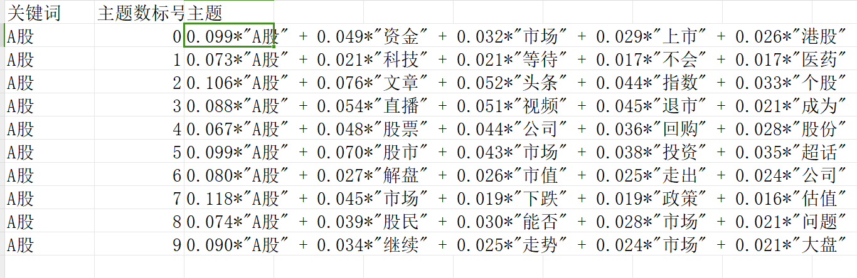
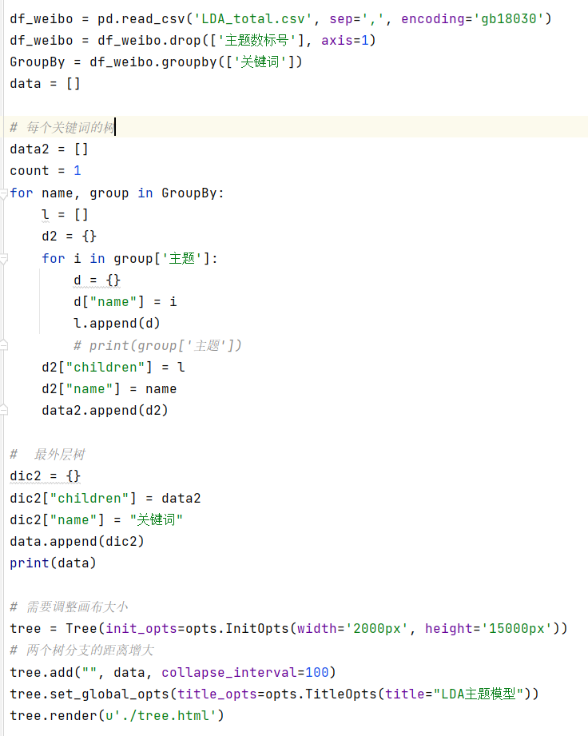
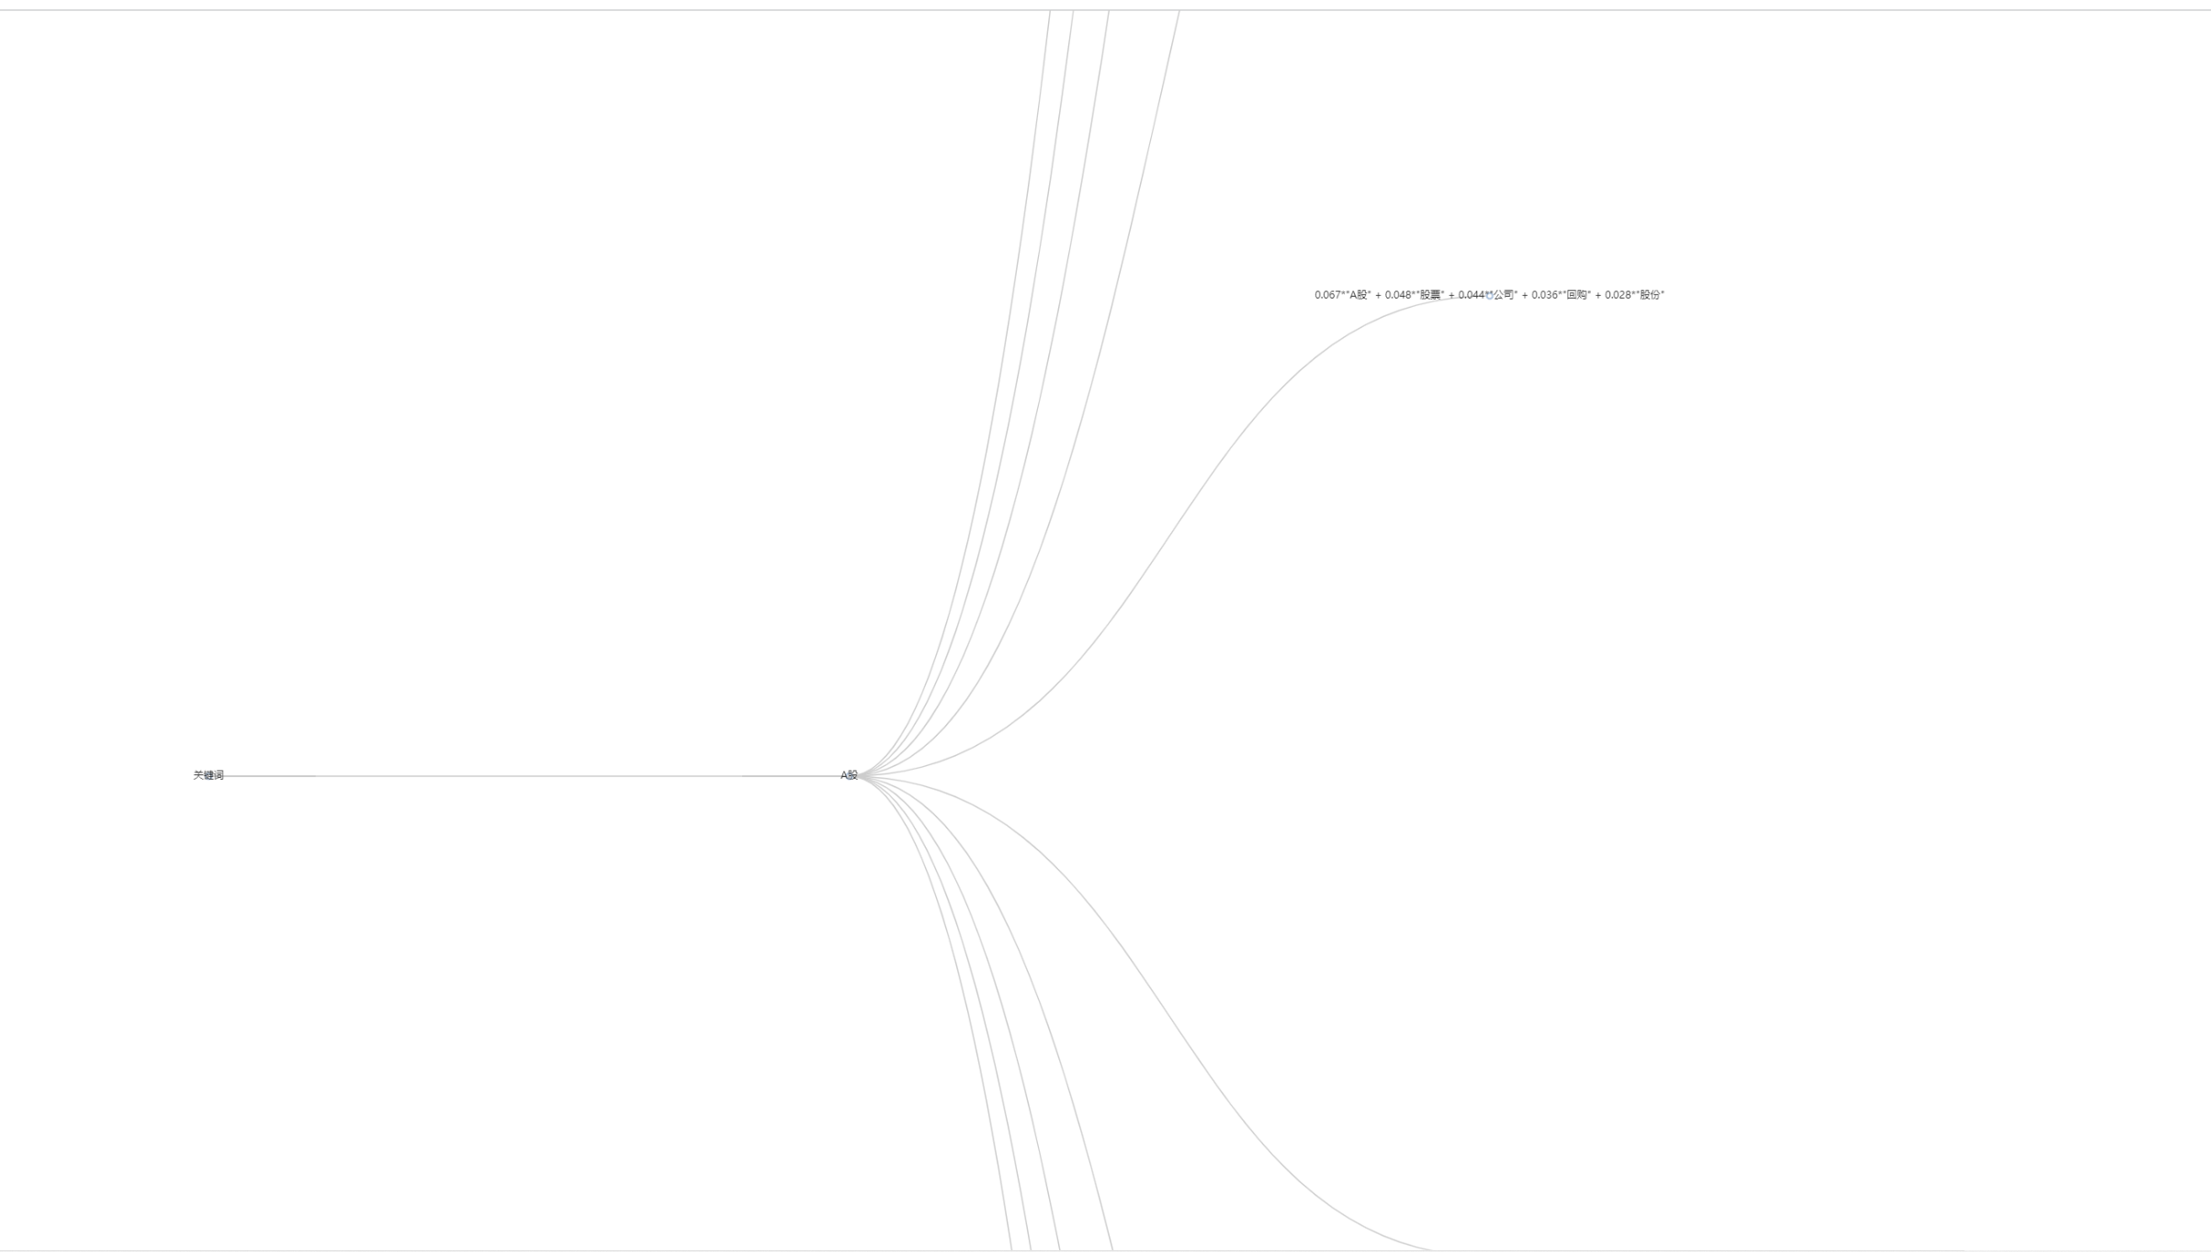
LDA的结果与可视化
使用pyecharts中的Tree工具进行可视化

Slide 23
感谢 聆听

